Slide 1
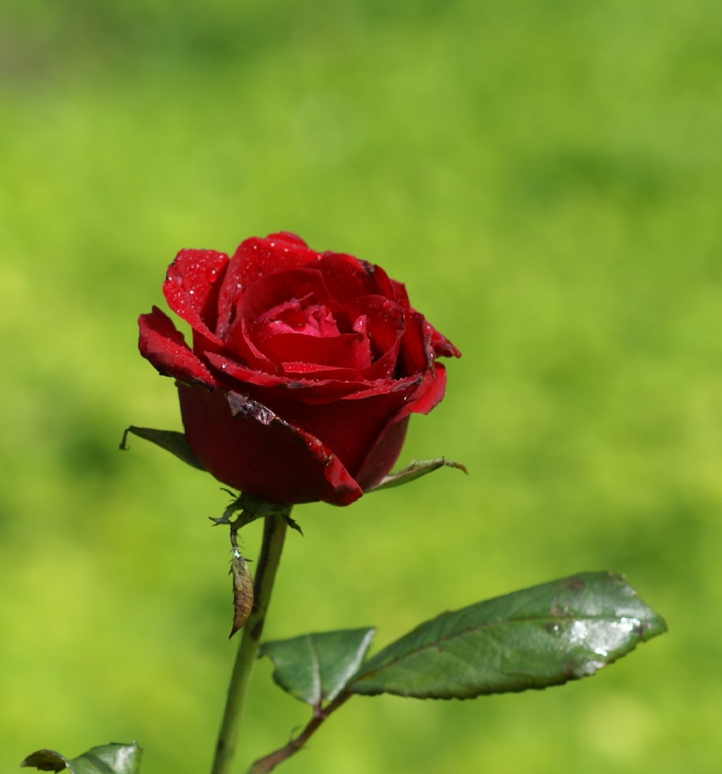
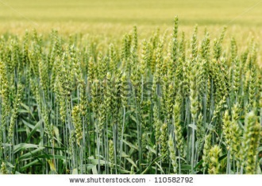
স্বাগতম
স্বাগতম

Slide 2
শিক্ষক পরিচিতি
পাঠ পরিচিতি
ইউনুস আলী
সহকারী শিক্ষক
ইটাখোলা সিনিয়র আলিম মাদ্রাসা
মাধবপুর,হবিগঞ্জ
কৃষি শিক্ষা
শ্রেণি অষ্টম
পঞ্চম অধ্যায়
কৃষিজ উৎপাদন

Slide 3
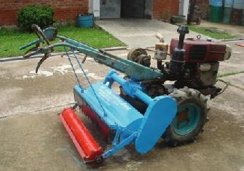
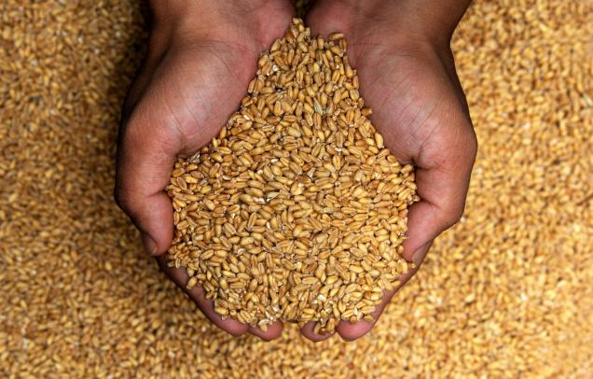
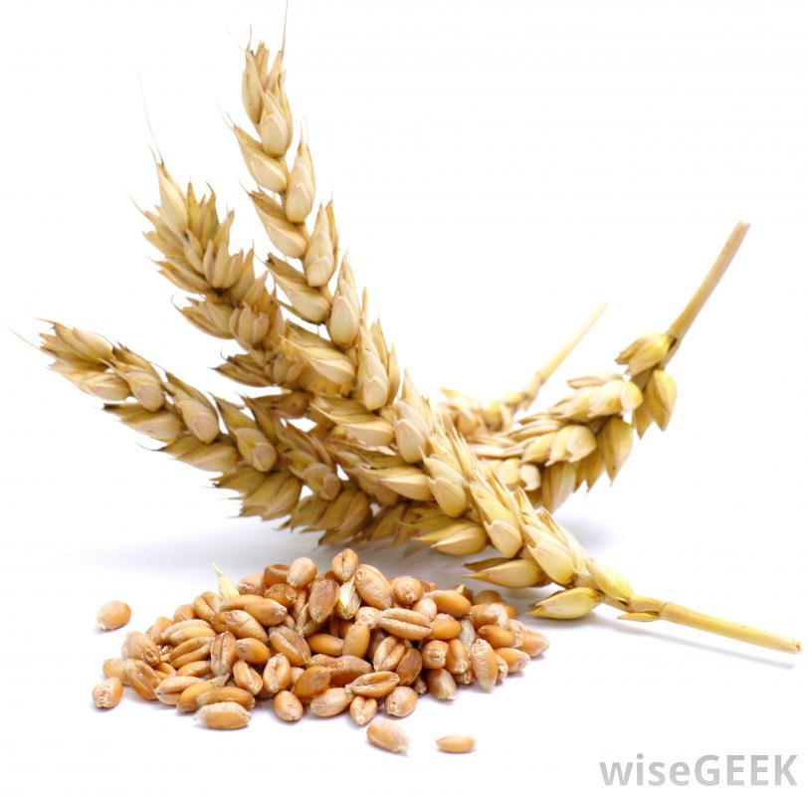
ছবিগুলো দেখে একটু চিন্তা কর

Slide 4
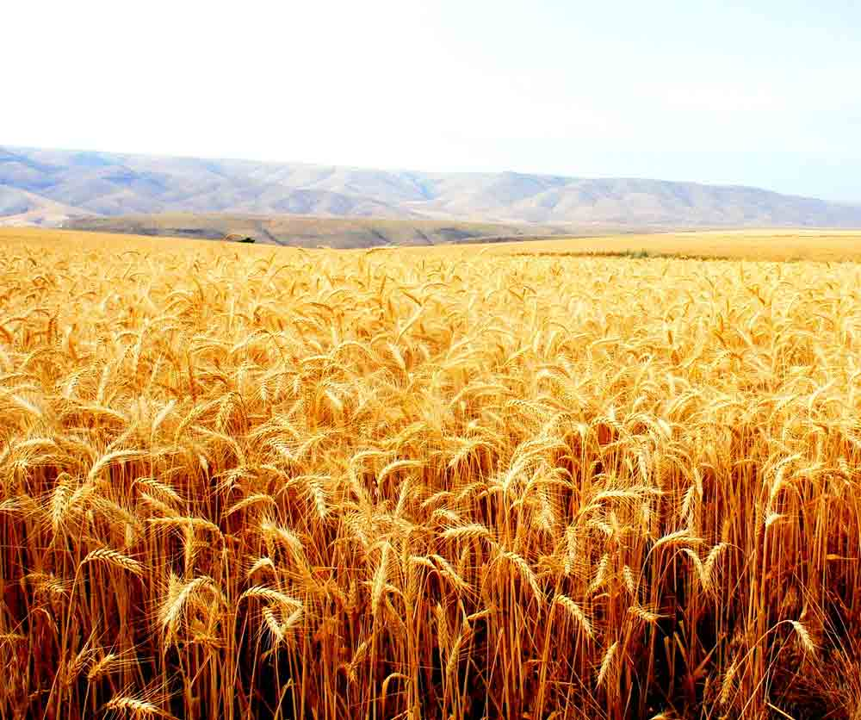
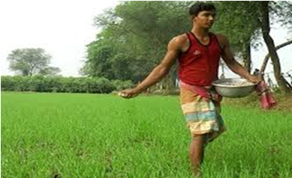
প্রশ্নঃ ছবিগুলো দেখে আমরা কী বুঝতে পারছি?
উত্তরঃ গম চাষ

Slide 5
আজকের পাঠ
গম চাষ পদ্ধতি

Slide 6
শিখনফল
এ পাঠ শেষে শিক্ষার্থীরা-
১। গম চাষের সময় এবং জমি তৈরী সম্পর্কে ব্যাখ্যা পারবে।
২। গম বীজের হার সম্পর্কে ব্যাখ্যা করতে পারবে।
৩। গম বীজ বপন এবং সার প্রয়োগ পদ্ধতি বর্ণনা করতে পারবে।
৪। গমে পানি সেচ, আগাছা দমন এবং ফসল সংগ্রহ সম্পর্কে ব্যাখ্যা করতে পারবে।

Slide 7
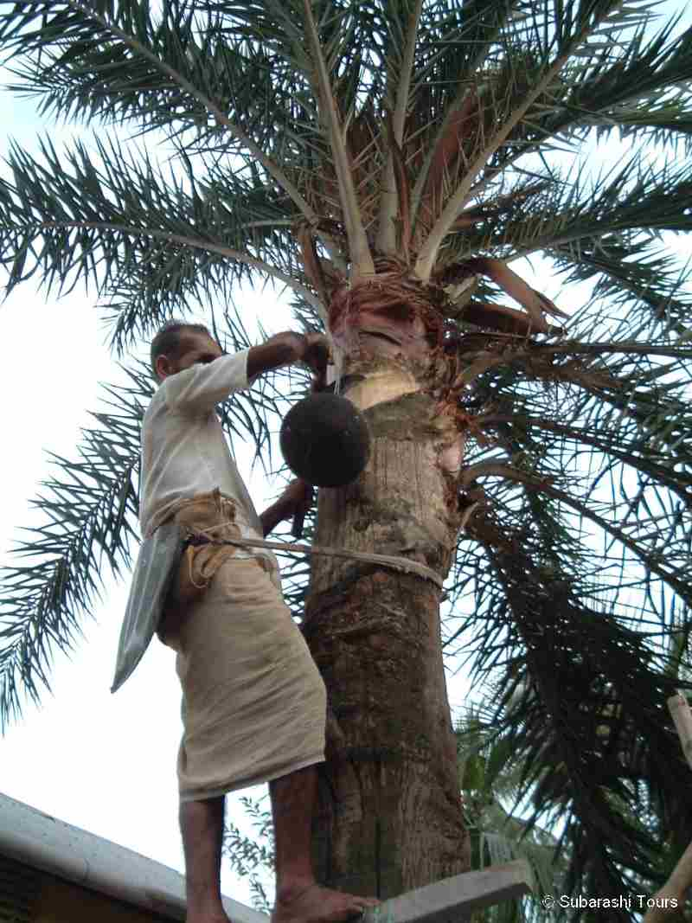
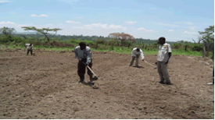
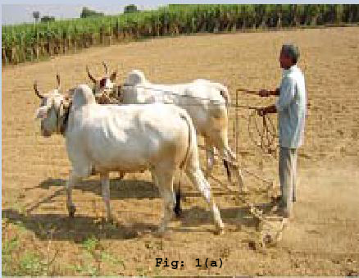
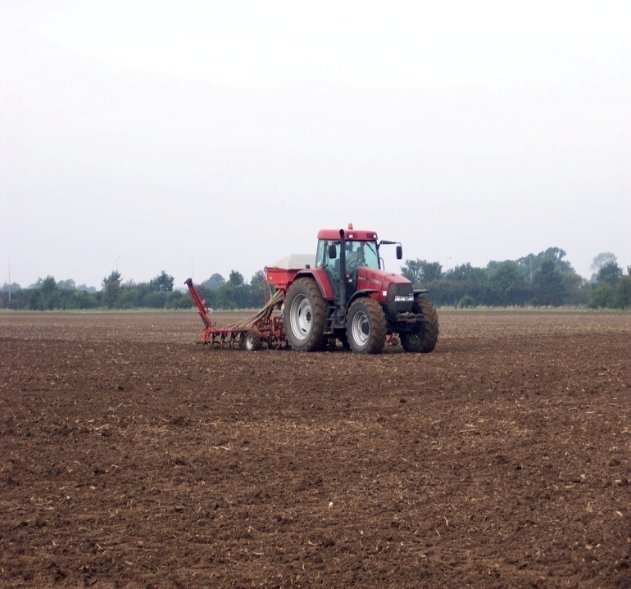
গম বীজ বপনের সময়
নভেম্বর মাসের প্রথম সপ্তাহ থেকে ডিসেম্বর মাসের দ্বিতীয় সপ্তাহ পর্যন্ত মাঝারি ও উঁচু দোআঁশ মাটিতে গম ভালো জন্মে।

Slide 8
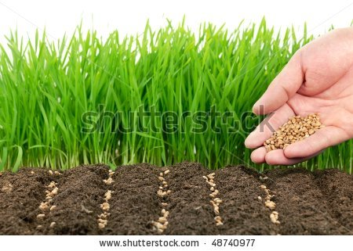
বীজের হার
এক হেক্টর জমিতে 120 কেজি গম বীজ বপণ করতে হয়। প্রতি কেজি বীজ 3 গ্রাম প্রভেক্স এর সাথে ভালো করে মিশিয়ে বীজ শোধন করে নেওয়া ভালো।

Slide 9
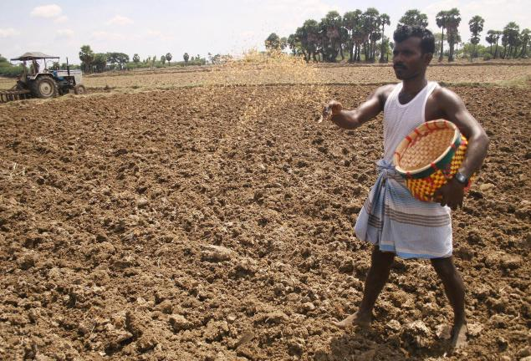
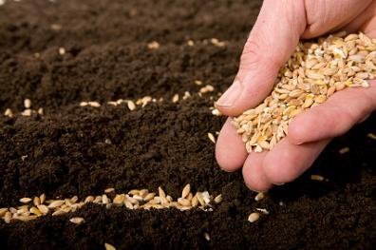
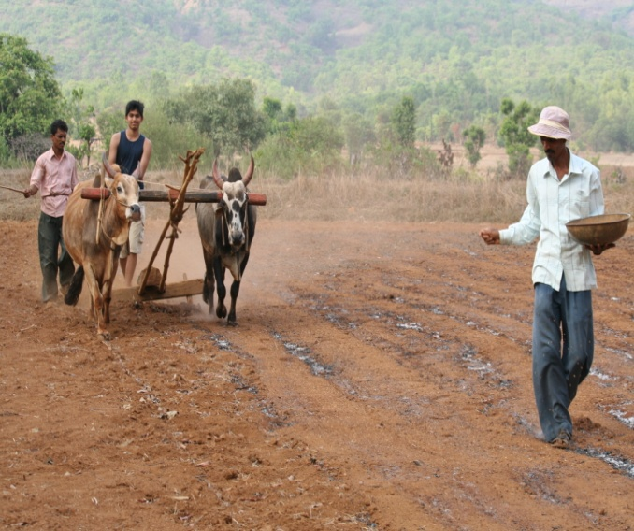
বীজ বপন পদ্ধতি
৪-৫ সেমি গভীর নালায় বীজ বপণ করতে হয়।
জমিতে জো এলে তিন চারটি চাষ ও মই দিয়ে ছিটিয়ে বীজ বপন করে শেষ চাষের সময় সার ও মই দিয়ে বীজ ঢেকে দিতে হয়।

Slide 10
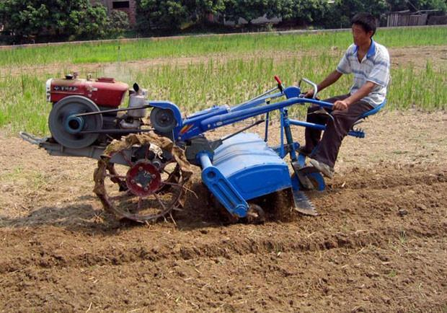
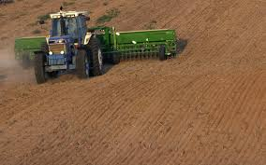
একক কাজ
গম চাষের পূর্বে জমি কীভাবে প্রস্তুত করতে হয় লেখ।

Slide 11
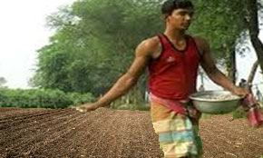
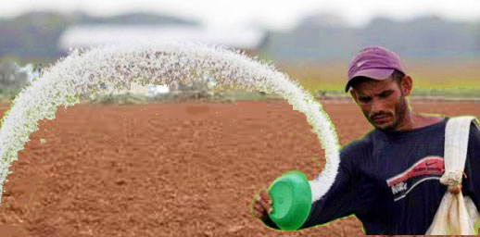
সার প্রয়োগ পদ্ধতি
সেচসহ চাষের ক্ষেত্রে মোট ইউরিয়া সারের তিন ভাগের দুই ভাগ এবং সবটুকু টিএসপি, এমপি ও জিপসাম সার শেষ চাষের সময় দিতে হবে।

Slide 12
গমের জমিতে সার প্রয়োগের পরিমান
সারের নাম | সারের পরিমান / হেক্টর | সারের পরিমান / হেক্টর
 | সেচসহ | সেচ ছাড়া
ইউরিয়া | ২০০ কেজি | ১৬০ কেজি
টিএসপি | ১৬০ কেজি | ১৬০ কেজি
এমপি | ৪৫ কেজি | ৩৫ কেজি
জিপসাম | ১১৫ কেজি | ৮০ কেজি
গোবর/ কম্পোস্ট সার | ৮.৫ টন | ৮.৫ টন

Slide 13
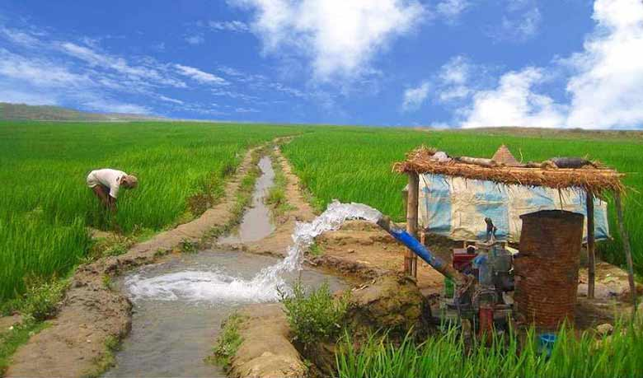
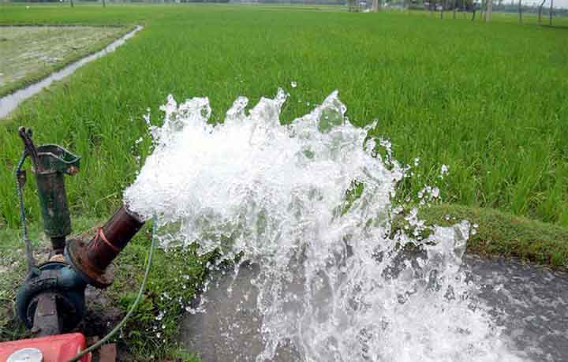
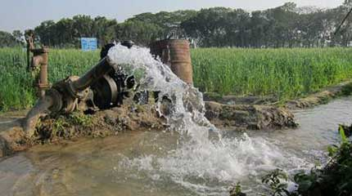
পানি সেচ
তিনপাতার সময়
গমের শিষ বের হবার সময়
দানা গঠনের সময়
প্রথম সেচ
দ্বিতীয় সেচ
তৃতীয় সেচ

Slide 14
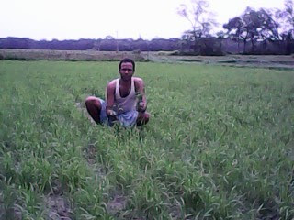
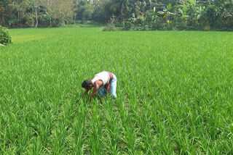
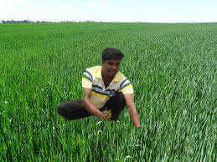
আগাছা দমন

Slide 15
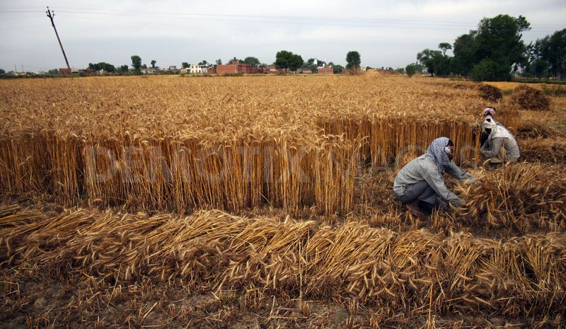
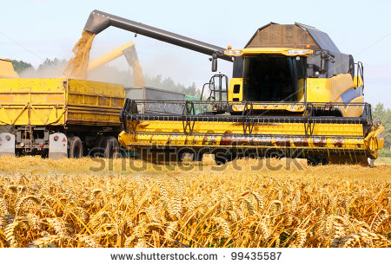
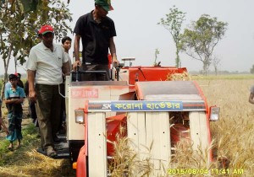
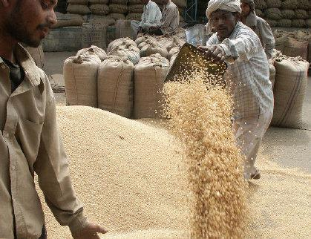
ফসল সংগ্রহ

Slide 16
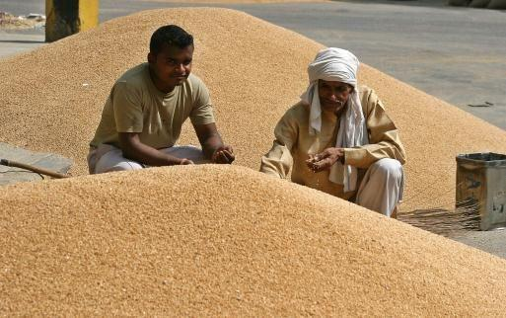
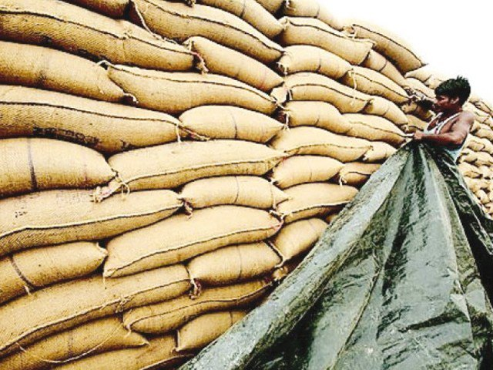
দলগত কাজ
মাঠ ফসল হিসেবে গম সংগ্রহের জন্য প্রযুক্তির ব্যবহার অধিকতর লাভজনক-তোমার মতামত সহ ব্যাখ্যা কর।

Slide 17
মূল্যায়ন
1. বাংলাদেশের দ্বিতীয় প্রধান খাদ্য শস্য কোনটি?
ক) আলু
খ) গম
গ) ভুট্টা
ঘ) পেয়ারা
২। বীজ বপনের গমের বীজ শোধন করতে হয় কেন?
ক) বেশি ফলনের জন্য
খ) বীজবাহিত রোগ প্রতিরোধের জন্য
গ) উন্নত চারা পাওয়ার জন্য
ঘ) বীজের গজানোর হার বাড়ানোর জন্য

Slide 18
মূল্যায়ন
৩। গম ক্ষেত আগাছা মুক্ত রাখার জন্য কমপক্ষে কতবার নিড়ানি দিতে হবে?
ক) ১ বার
খ) ৪ বার
গ) ৩ বার
ঘ) ২ বার
৪। গমের উচ্চ ফলনশীল জাত হচ্ছে-
i) শতাব্দী
ii) আকবর
iii) বিজয়
ক) i, ii, ও iii
খ) i ও iii
গ) ii ও iii
ঘ) i

Slide 19
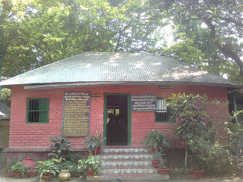
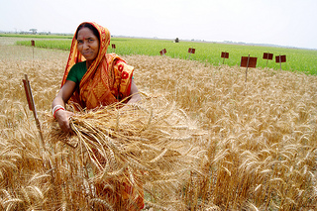
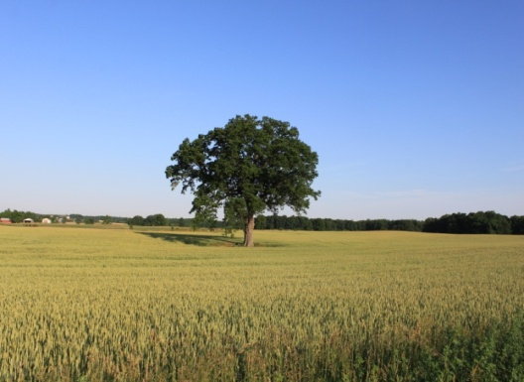
বাড়ির কাজ
ভাল ফলন পাওয়ার জন্য গম চাষে সেচ প্রদান অপরিহার্য কিনা? তোমার উত্তরের সপক্ষে যুক্তি দাও।

Slide 20
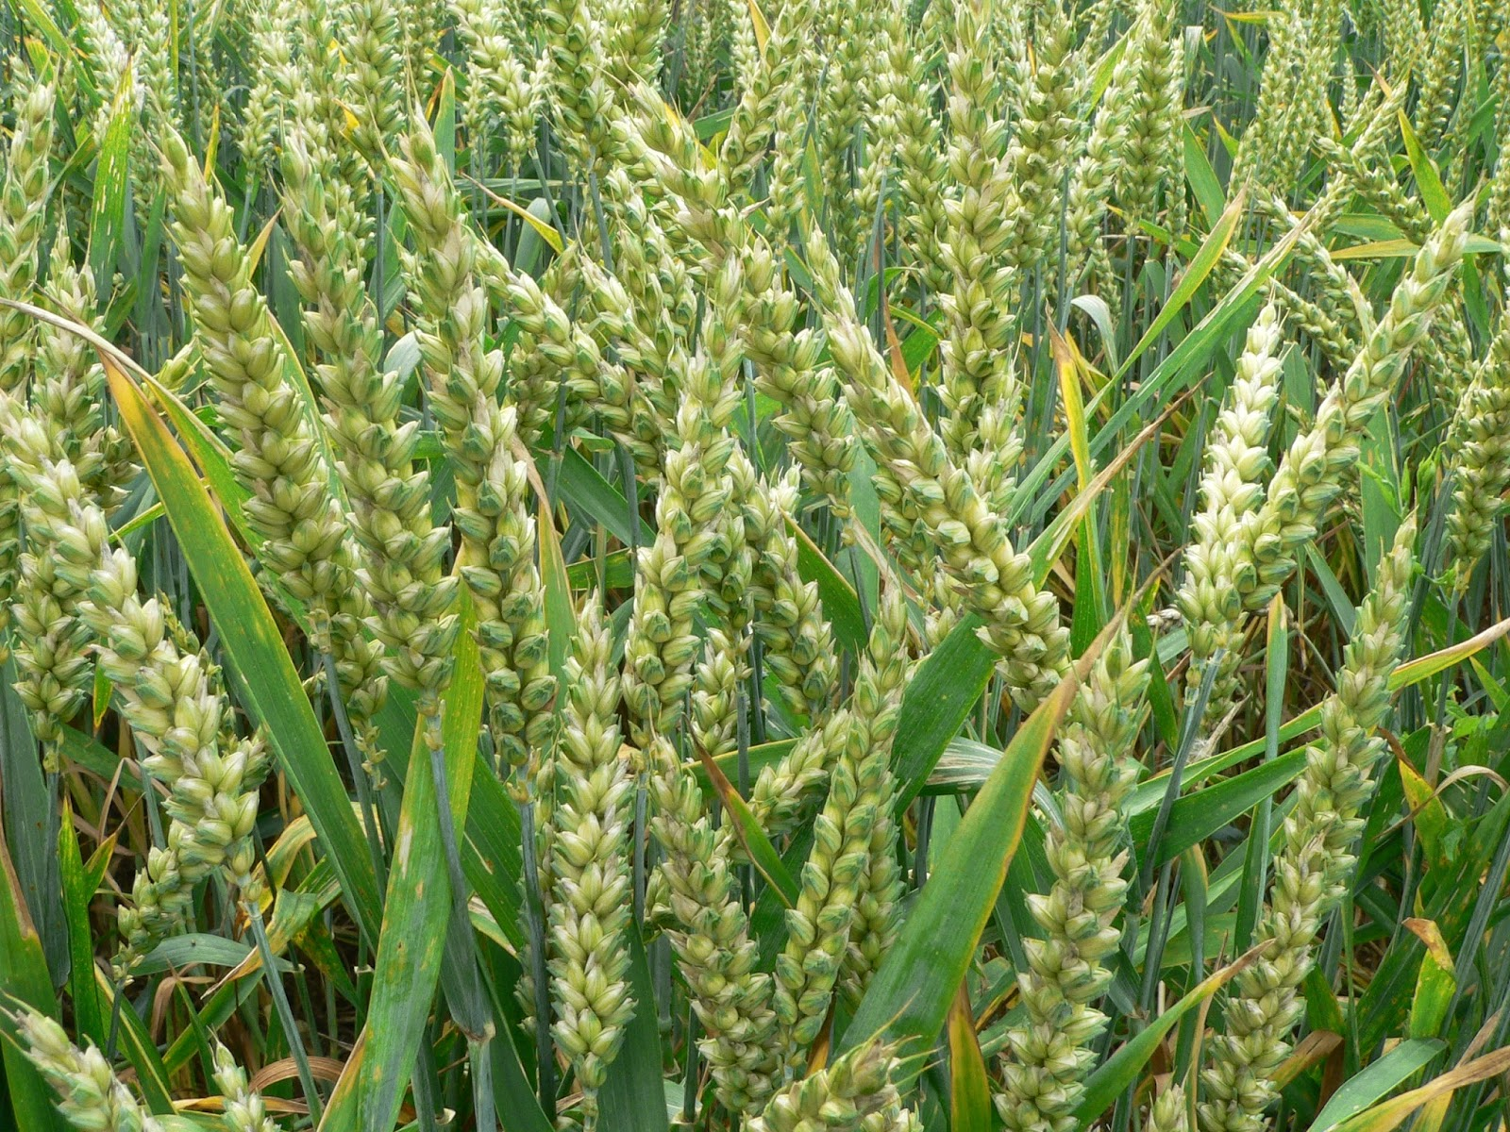
ক্লাসে সহযোগিতা করার জন্য সকলকে ধন্যবাদ
ধন্যবাদ

